Slide 1











Chào mừng các em đến với tiết học ngày hôm nay
Môn: Tiếng Việt
Notes:
更多模板请关注：https://haosc.taobao.com

Slide 2


1
Ôn và Khởi động

Slide 3

ĐẦU BẾP TÀI BA
Cùng giúp ông chuẩn bị bữa tối nhé ^^

Slide 4



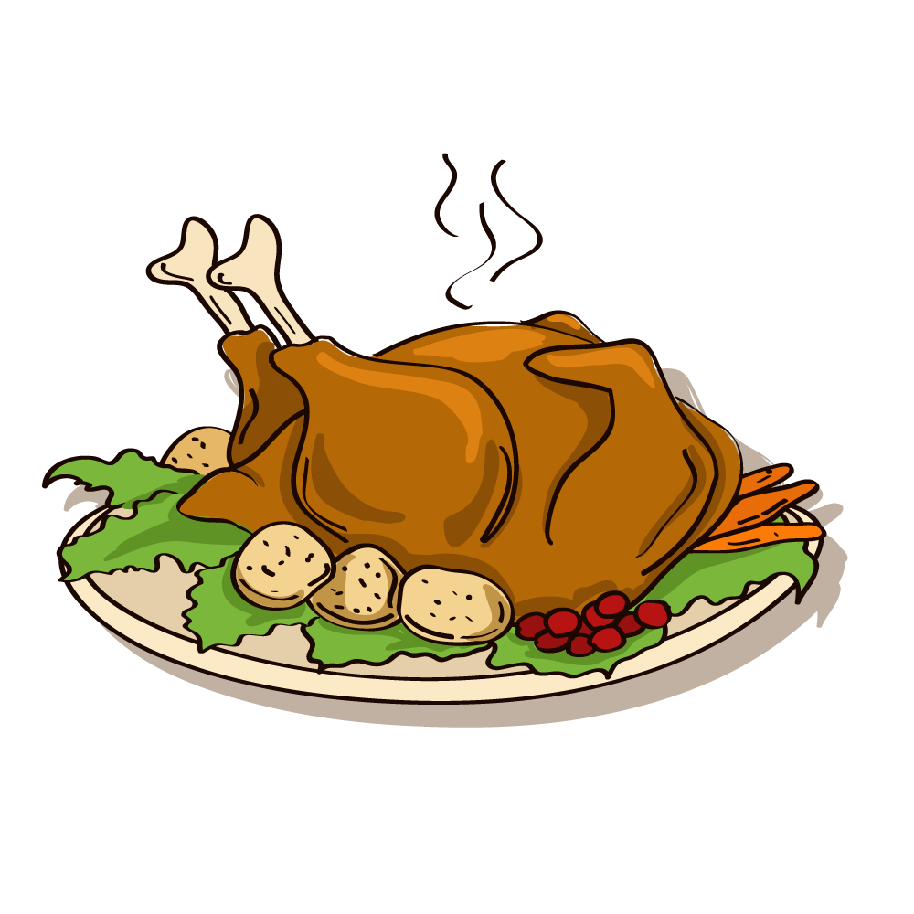

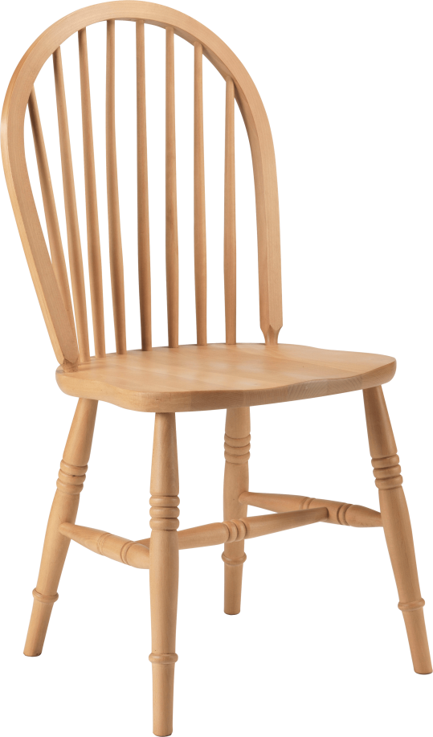



Slide 5





Bạn Nam và em được đi đâu?
A
Công viên
B
Về quê
Nhà bà ngoại
C

Slide 6
Sau khi không thấy bố và em, Nam cảm thấy như thế nào?
A
Lo lắng
B
Buồn bã
Hoảng hốt
C

Slide 7
Qua câu chuyện, em thấy Nam là một cậu bé như thế nào?

Slide 8
5
Chọn từ ngữ

Slide 9
Chọn từ ngữ để hoàn thiện câu và viết câu vào vở
người lạ
hoảng hốt
mải mê
(…)
Uyên không khi bị lạc.

Slide 10
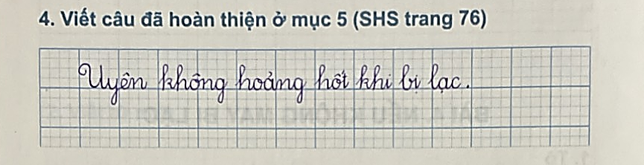

Slide 11
6
Quan sát tranh

Slide 12
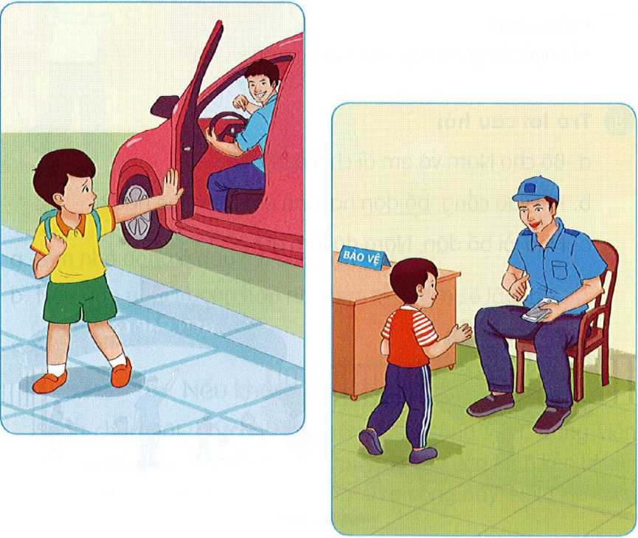
Quan sát tranh và dùng từ ngữ để nói theo tranh
Gọi điện nhân viên bảo vệ người lạ

Slide 13
7
Nghe viết

Slide 14
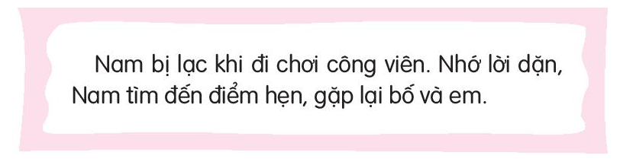
Nghe viết
1
2
Đoạn viết gồm mấy câu?
Khi viết cần viết hoa những chữ nào? Vì sao?

Slide 15


Slide 16
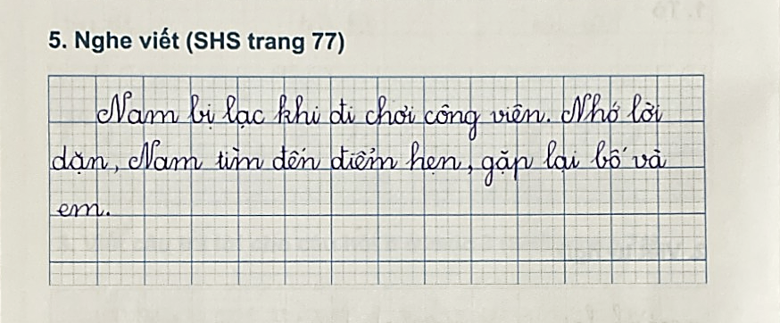

Slide 17
8
Tìm tiếng – từ

Slide 18
Tìm trong hoặc ngoài bài đọc Nếu không may bị lạc từ ngữ có chứa vần
im, iêm, ep, êp

Slide 19
9
Trò chơi

Slide 20
Trò chơi: Tìm đường về nhà
Đường về nhà thỏ phải đi qua những từ ngữ có bông hoa cần thay thế bằng gi. Em hãy giúp thỏ tìm đường về nhà nhé

Slide 21
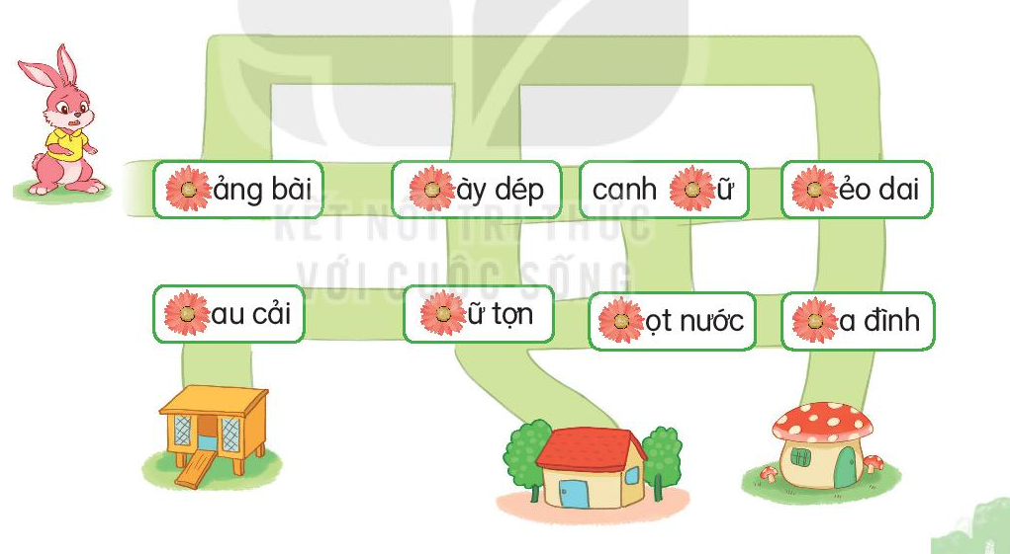
giảng bài
giày dép
canh giữ
dẻo dai
Rau cải
dữ tợn
giọt nước
gia đình

Slide 22
10
Củng cố

